Slide 1
Π37Ε
ΕΦΑΡΜΟΣΜΕΝΗ ΜΟΥΣΕΙΟΠΑΙΔΑΓΩΓΙΚΗ
Δρ. Αγγελική Τσιοτινού
angelikitsotinou@yahoo.com
atsiotin@psed.duth.gr

Slide 2
Π37Ε
ΕΦΑΡΜΟΣΜΕΝΗ ΜΟΥΣΕΙΟΠΑΙΔΑΓΩΓΙΚΗ
ΣΤΟΧΟΙ (10 ΜΑΘΗΜΑΤΑ)
Θεωρητική & Εφαρμοσμένη γνώση για το Μουσείο και τη Μουσειοπαιδαγωγική
Ιστορία των μουσείων & του εκπαιδευτικού τους ρόλου
Αρχές θεωρητικής & εφαρμοσμένης μουσειοπαιδαγωγικής (εξωτερικό & Ελλάδα)
Θεωρίες μάθησης & η εφαρμογή τους στο μουσείο
Εκπαιδευτική αξιοποίηση αντικειμένων/εκθεμάτων για διαφορετικές ομάδες κοινού
Αξιολόγηση & Σχεδιασμός εκπαιδευτικών προγραμμάτων σε μουσεία και άλλους πολιτιστικούς χώρους
ΜΕΘΟΔΟΛΟΓΙΑ
Ατομικές ασκήσεις (βιβλιογραφικές & επιτόπιας έρευνας) – πχ. συμμετοχή & αξιολόγηση μουσειοπαιδαγωγικού προγράμματος και επίσκεψη & αξιολόγηση έκθεσης από εκπαιδευτική σκοπιά
Τελική ατομική γραπτή εργασία – σχεδιασμός μουσειοπαιδαγωγικού προγράμματος
απαλλακτική (μέχρι 2 απουσίες στο μάθημα)

Slide 3
Η ΜΟΥΣΕΙΟΠΑΙΔΑΓΩΓΙΚΗ ΕΊΝΑΙ…
ΜΙΑ ΕΦΑΡΜΟΣΜΕΝΗ ΠΑΙΔΑΓΩΓΙΚΗ ΣΤΟ ΧΩΡΟ ΔΡΑΣΗΣ ΤΟΥ ΜΟΥΣΕΙΟΥ
(αλλά και άλλα περιβάλλοντα πχ. αρχαιολογικοί χώροι)
ΤΟ ΜΟΥΣΕΙΟ
ΤΟ ΚΟΙΝΟ
Η ΕΠΙΚΟΙΝΩΝΙΑ
Η ΜΑΘΗΣΗ ΣΤΟ ΜΟΥΣΕΙΟ

Slide 4
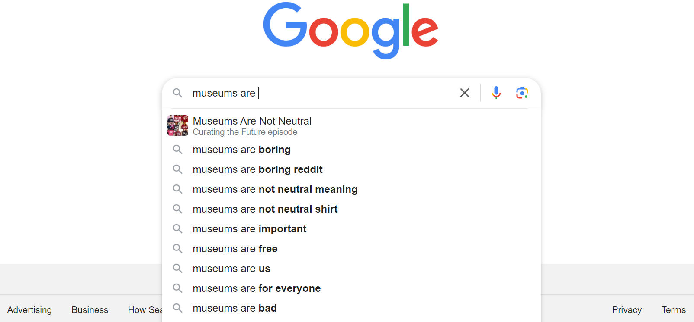

Slide 5
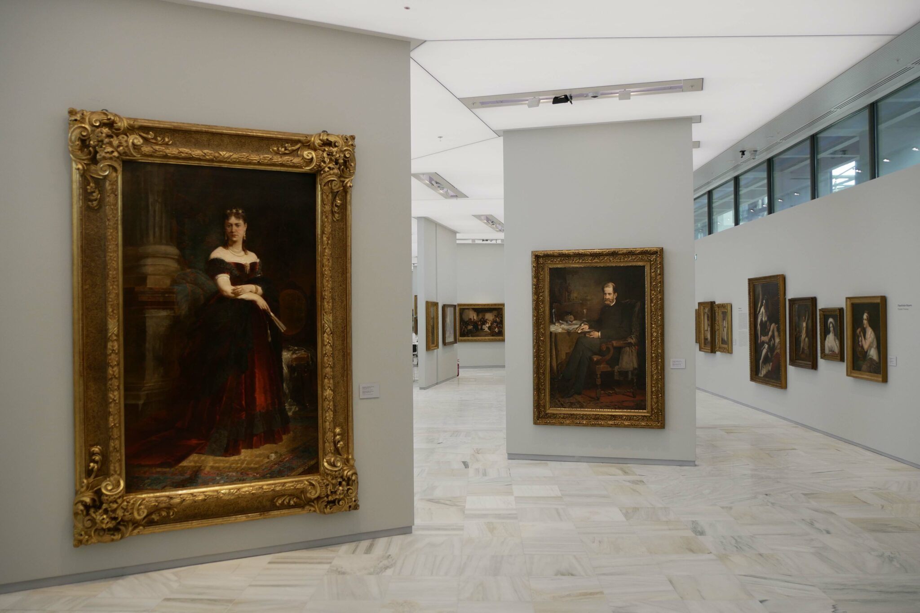

Slide 6
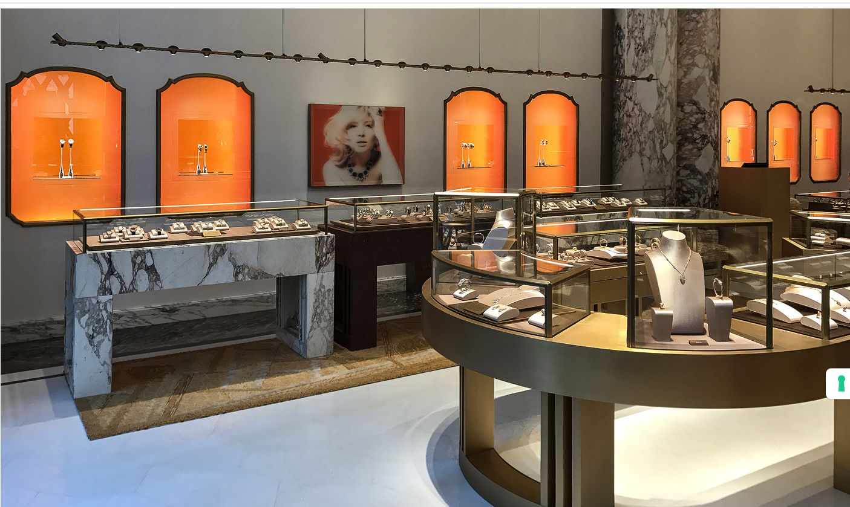

Slide 7
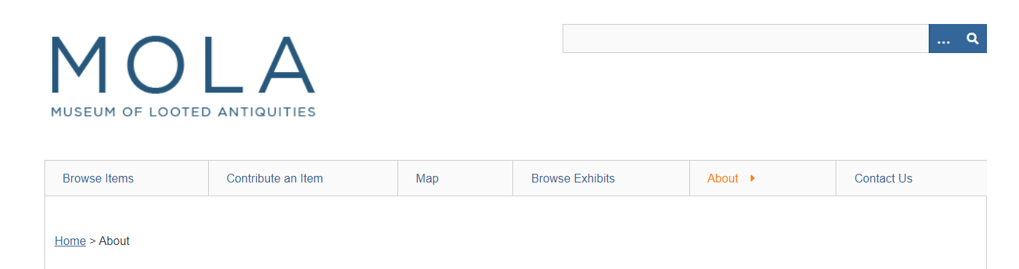
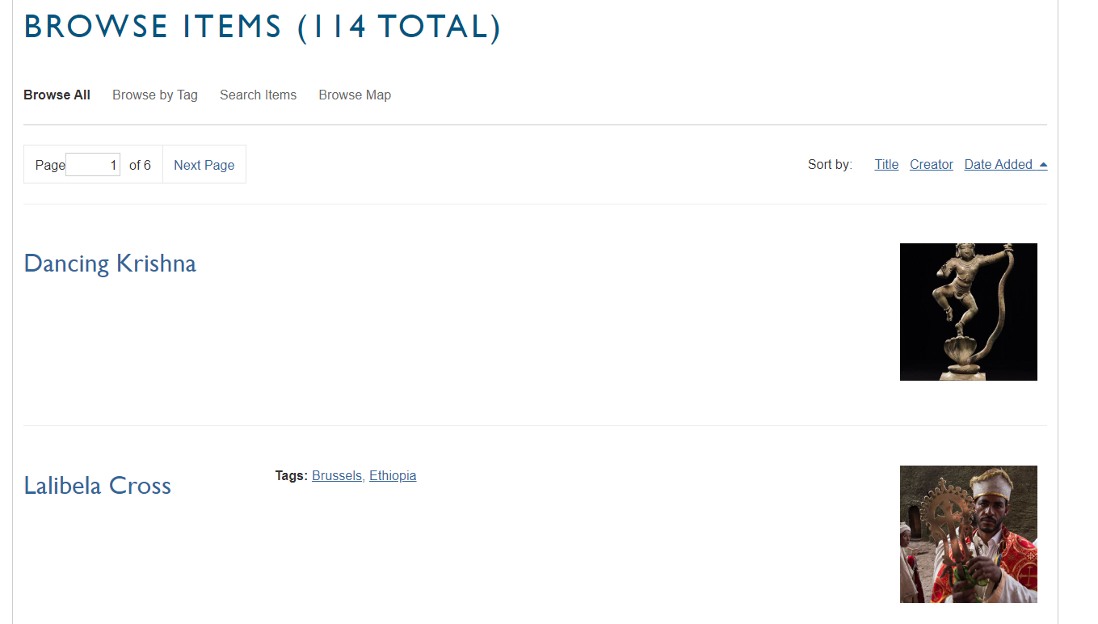
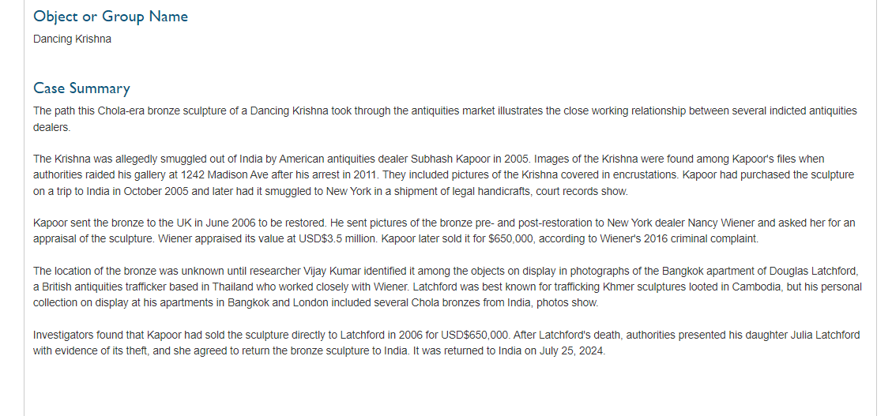
https://mola.omeka.net/items/browse

Slide 8
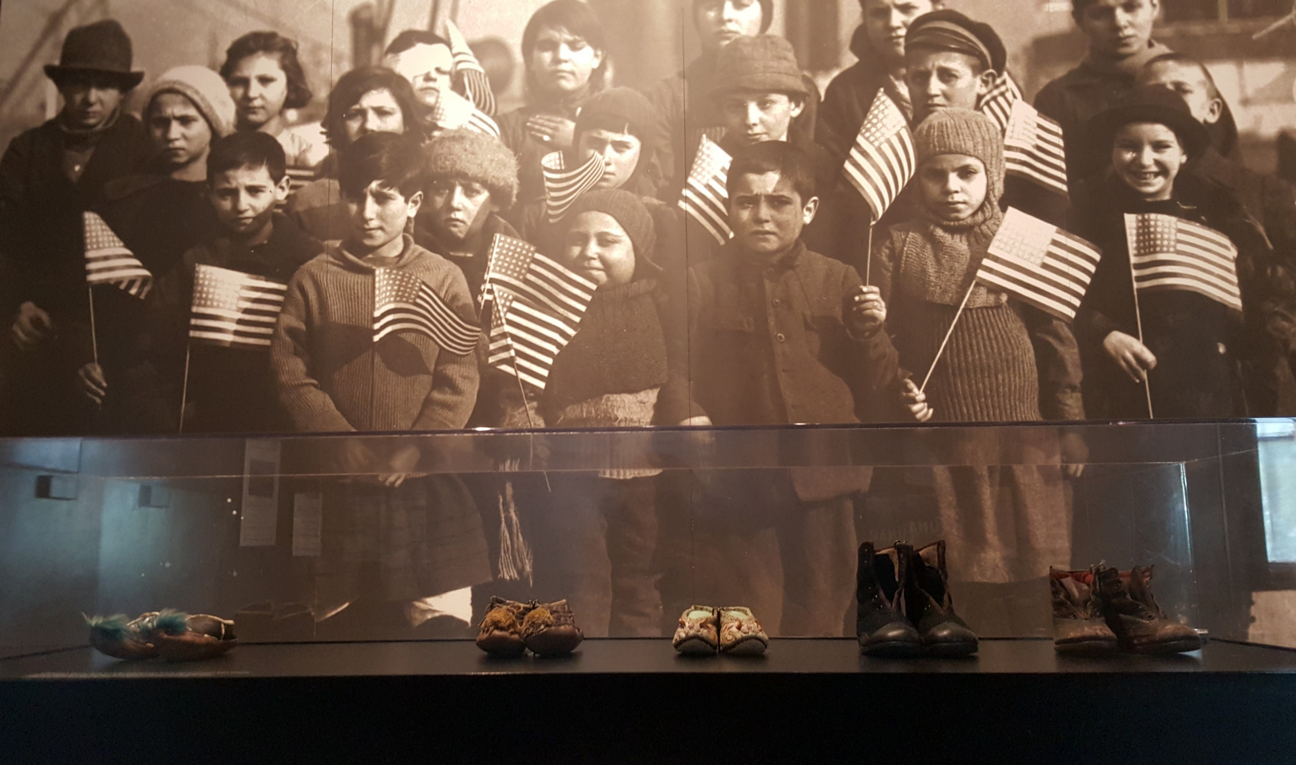
Ellis island National museum of Immigration, New York City

Slide 9
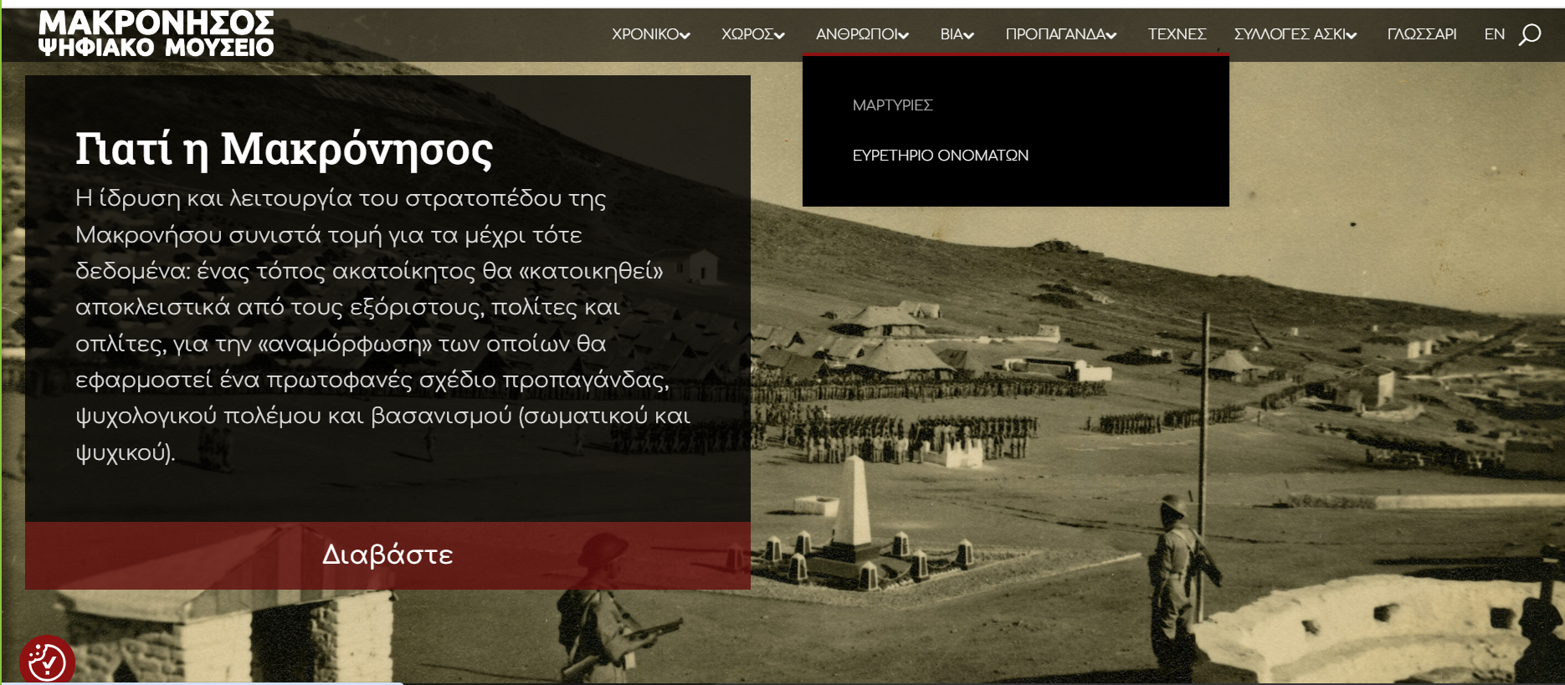
https://www.makronissos.org/

Slide 10
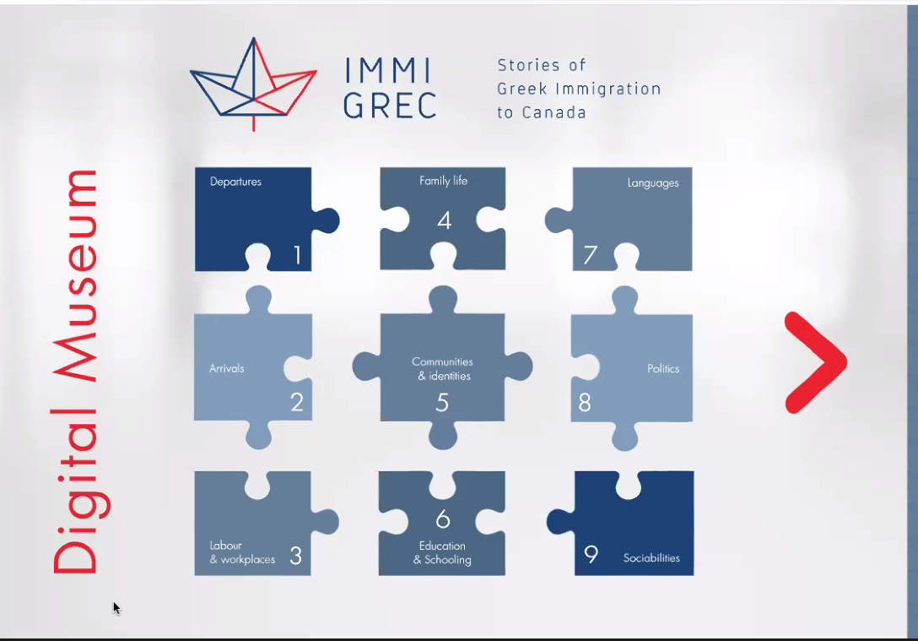
Εικονικό Μουσείο Ελληνικής Μετανάστευσης στον Καναδά

Slide 11
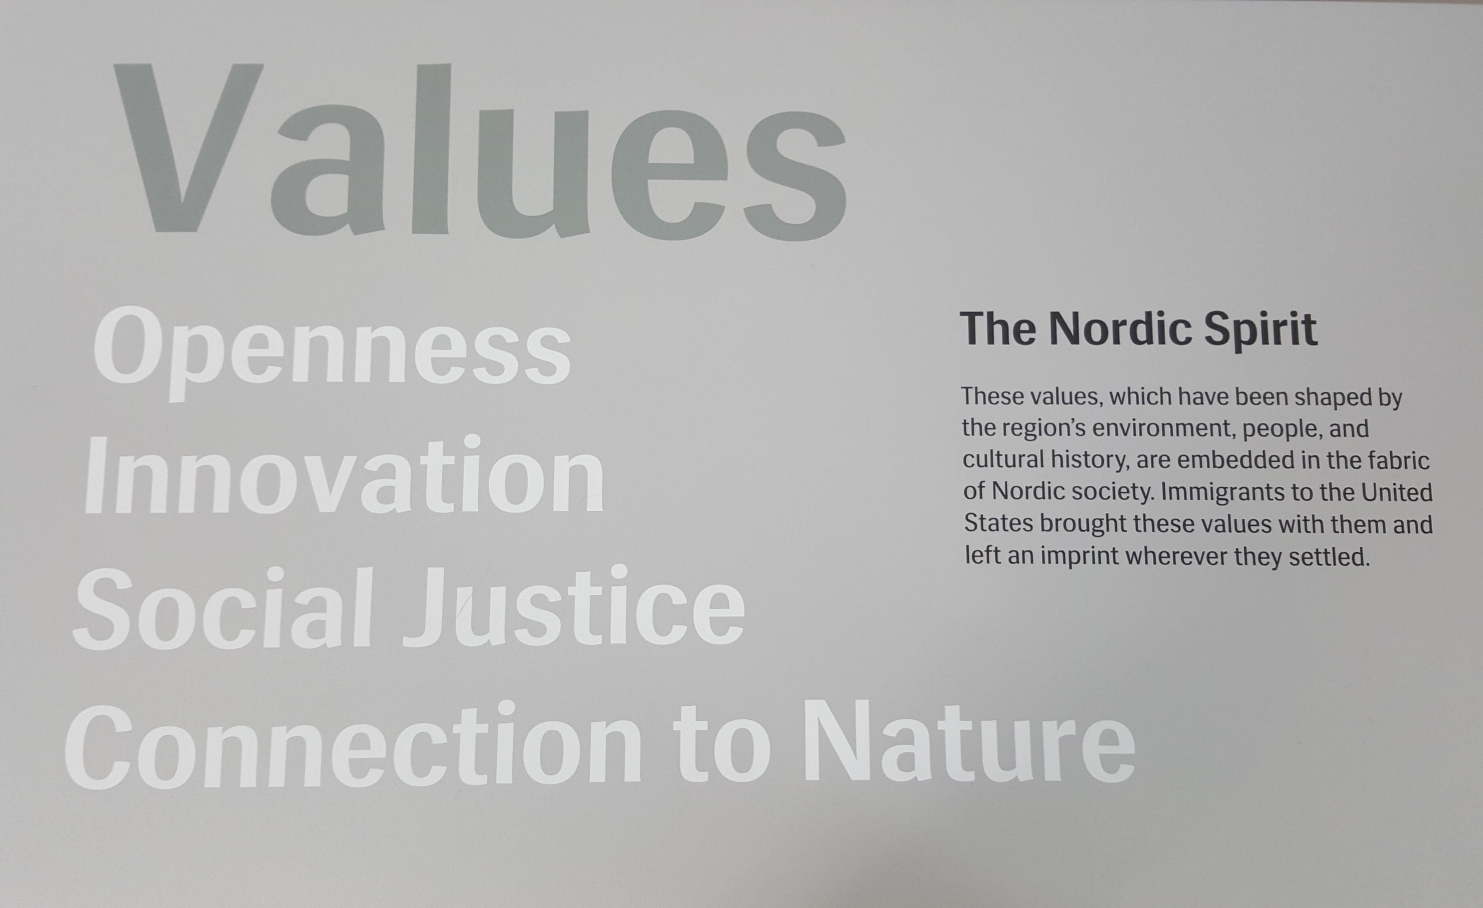
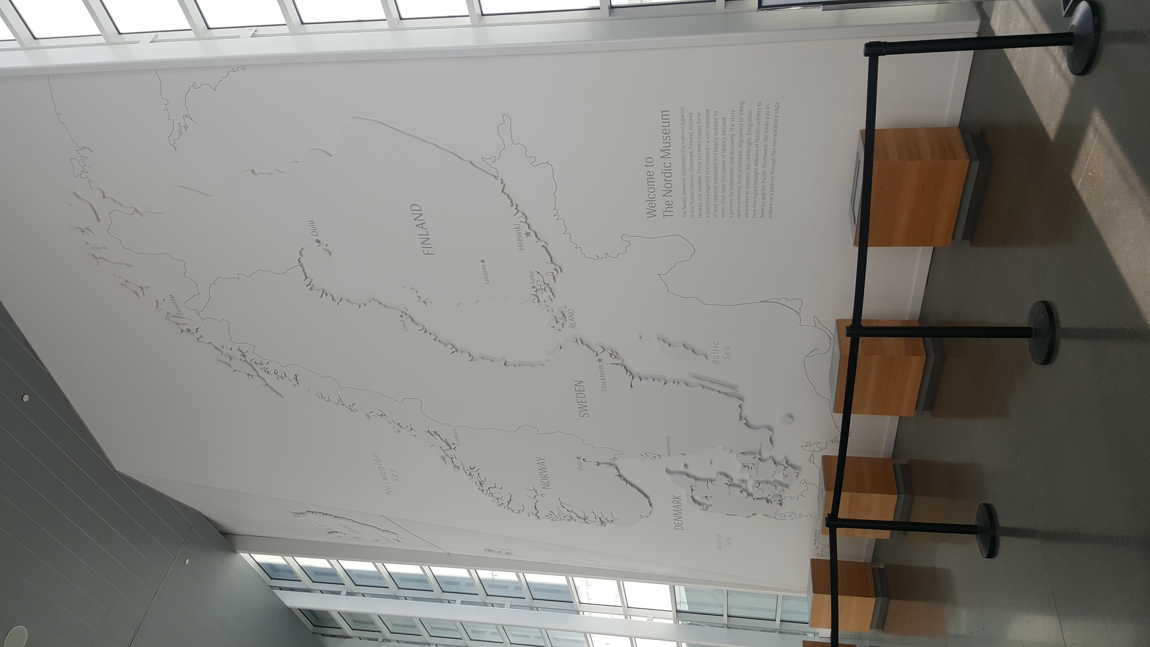
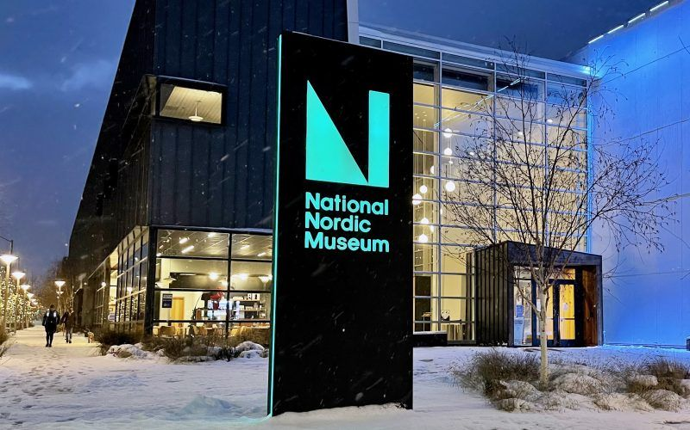
National Nordic Museum, Seattle, Washington State

Slide 12
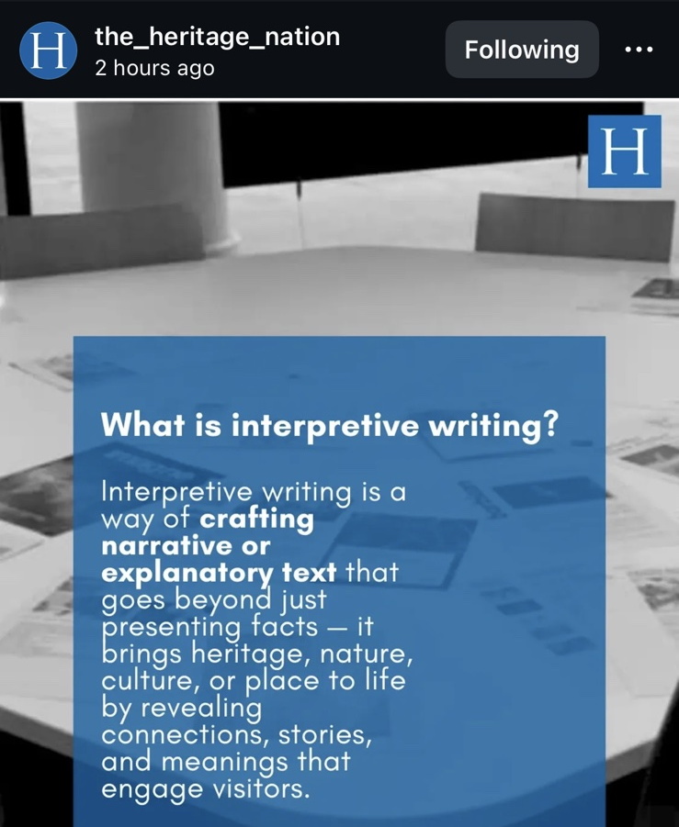
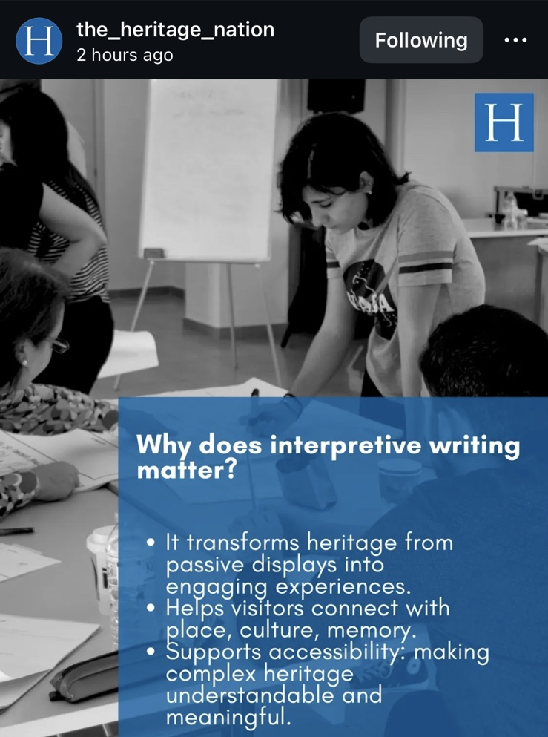

Slide 13
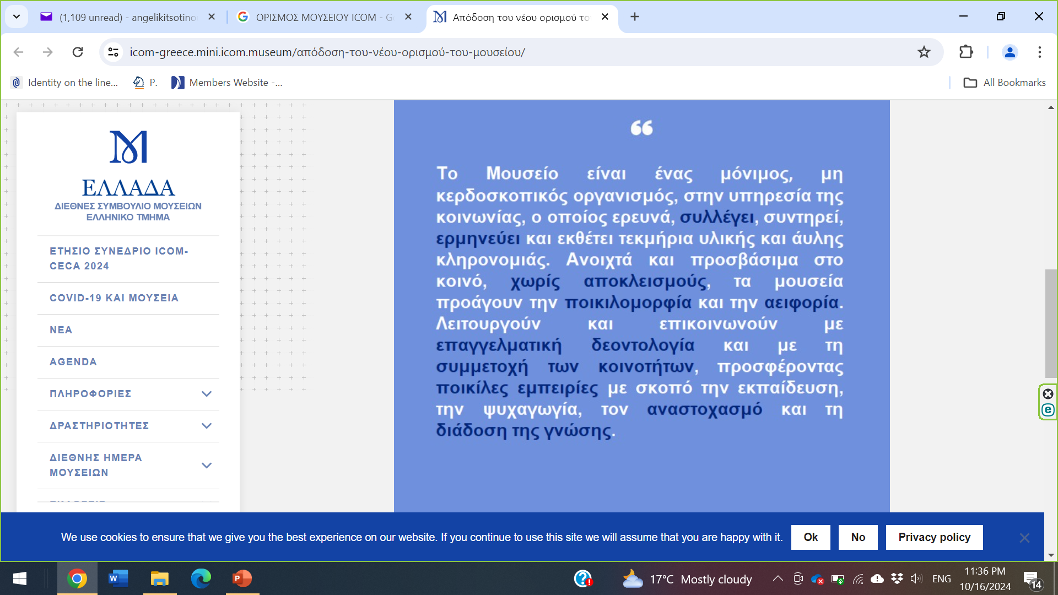
Ορισμός του Μουσείου
24 Αυγούστου 2022, Πράγα, Έκτακτη Γενική Συνέλευση του ICOM (International Council of Museums)

Slide 14
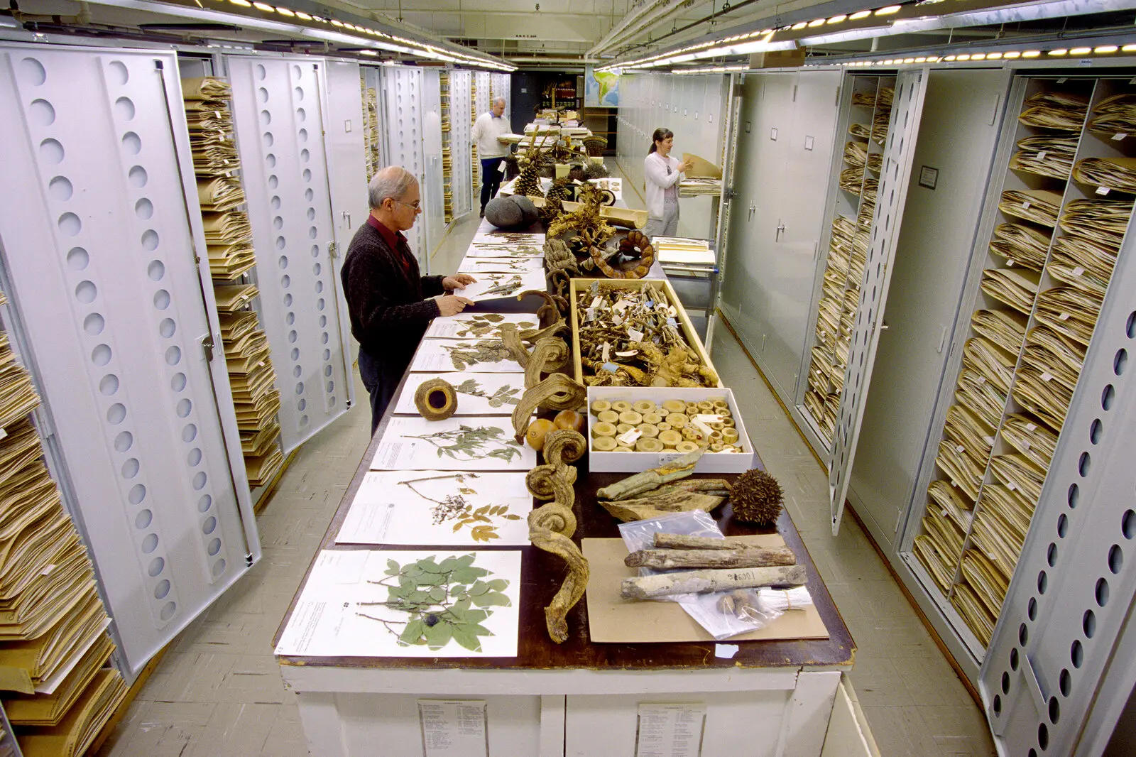

Slide 15
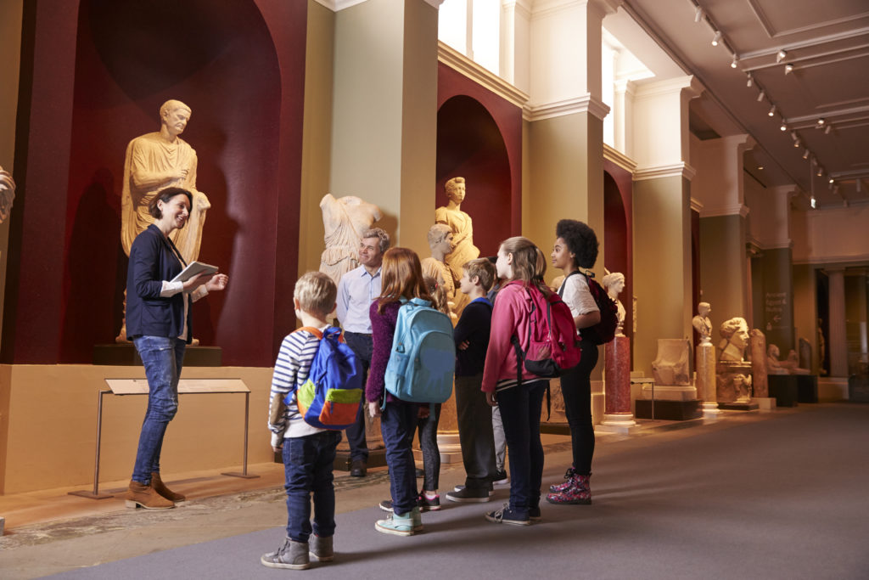
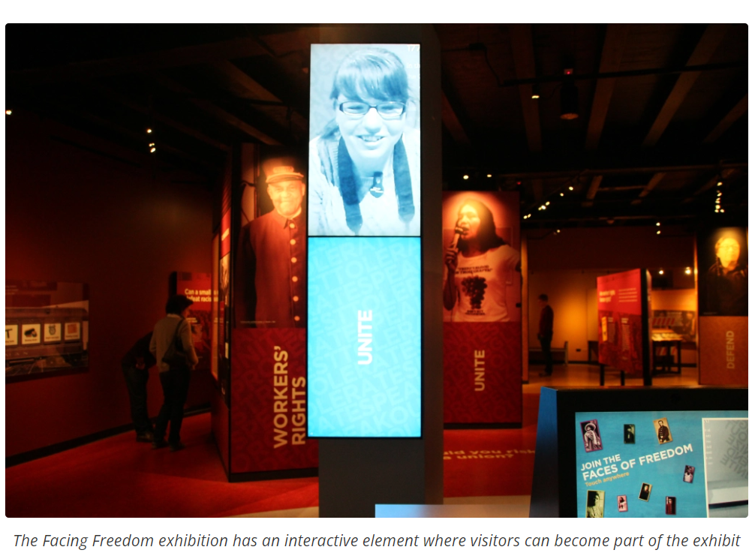

Slide 16
ΑΣΚΗΣΗ !
Επισκεφτείτε την ιστοσελίδα ενός μουσείου της αρεσκείας σας, ελληνικό ή διεθνές,
και καταγράψτε τα είδη (τουλάχιστον 2) εκπαιδευτικών προγραμμάτων που οργανώνουν
περιεχόμενο,
ομάδες κοινού στις οποίες απευθύνονται,
τρόποι μάθησης πχ. μέσα από δραστηριότητες παιχνιδιού
Σύντομη προφορική παρουσίαση & σχολιασμός στο επόμενο μάθημα!

